Slide 1
Ukrajina a Polsko od roku 1848 do první světové války
PhDr. Petr Kalina, Ph.D.

Slide 2
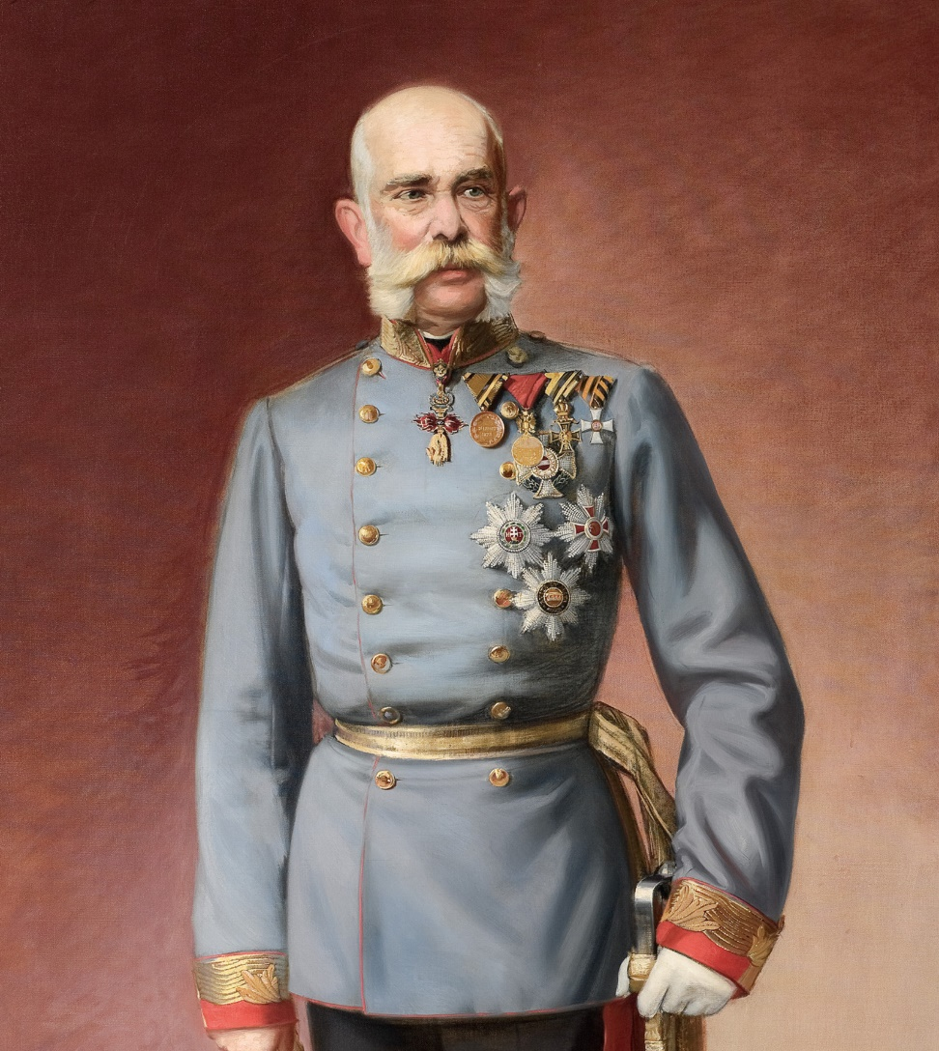
František Josef I. (1848-1916)
1861: nová ústava – autonomie Haliče a Bukoviny
1866: prusko-rakouská válka
1867: rakousko-uherské vyrovnání

Slide 3
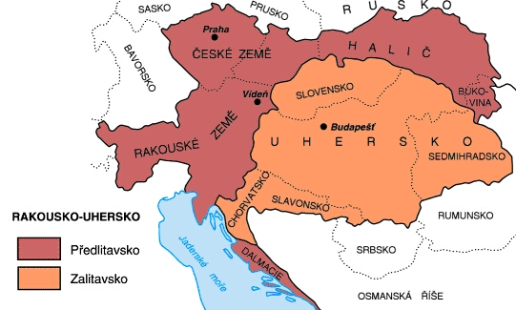
Rakousko-uherské vyrovnání
1867

Slide 4
moskvofilové X ukrajinofilové
moskvofilové / starorusíni
  časopis Slovo
ukrajinofilové / mladorusíni / národovci
  měsíčník Pravda, noviny Dilo
  Ruska besida (1861), Prosvita (1868), Naukove tovarystvo imeni Tarasa Ševčenka (1873)
  politická organizace Národní rada
Ukrajinská radikální strana (1890), Ukrajinská národně-demokratická strana (1899)
  Ivan Franko

Slide 5
1892: kodifikace ukrajinského jazyka v Haliči (ruska mova)
1901-1914: boje za ukrajinskou univerzitu ve Lvově
  12. dubna 1908 atentát na haličského místodržícího hraběte Andrzeje Potockého (Myroslav Sičynskyj)
  1. července 1910 zastřelen Adam Kocko
1914: uzavření polsko-ukrajinského kompromisu

Slide 6
První světová válka
Rakousko-Uhersko
Německo
Osmanská říše
Bulharsko
Srbsko
Rusko
Francie
Velká Británie
Japonsko
USA
Itálie
Černá Hora
Rumunsko
Řecko

Slide 7
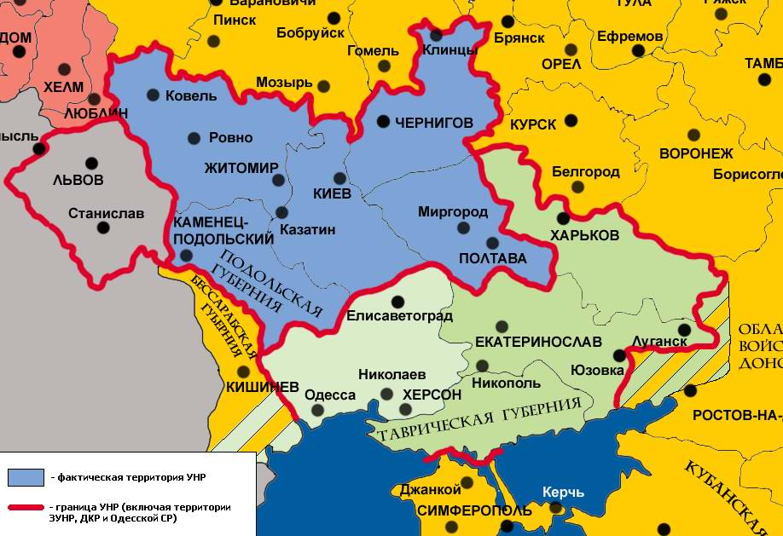
Ukrajinská lidová republika v roce 1917

Slide 8
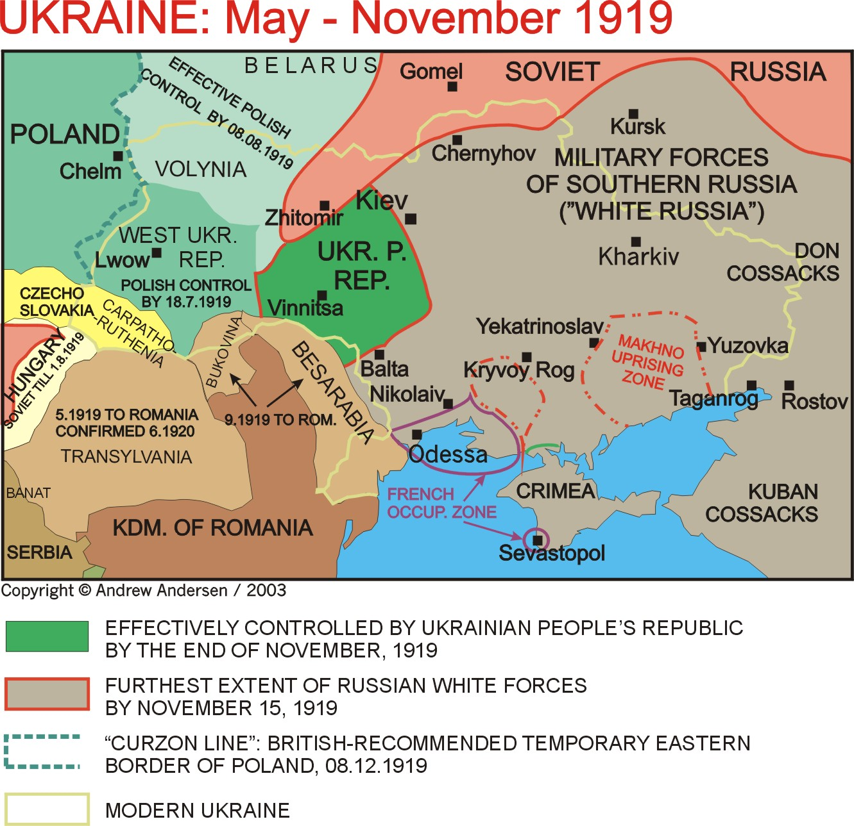

Slide 9
Západoukrajinská lidová republika
Ukrajinská národní rada
13. listopadu 1918: vyhlášena Západoukrajinská lidová republika
Ukrajinská haličská armáda
červenec 1919: připojení ZULR k Polsku jako „mezinárodní území“
1923: trvalá součást Polska

